Slide 1

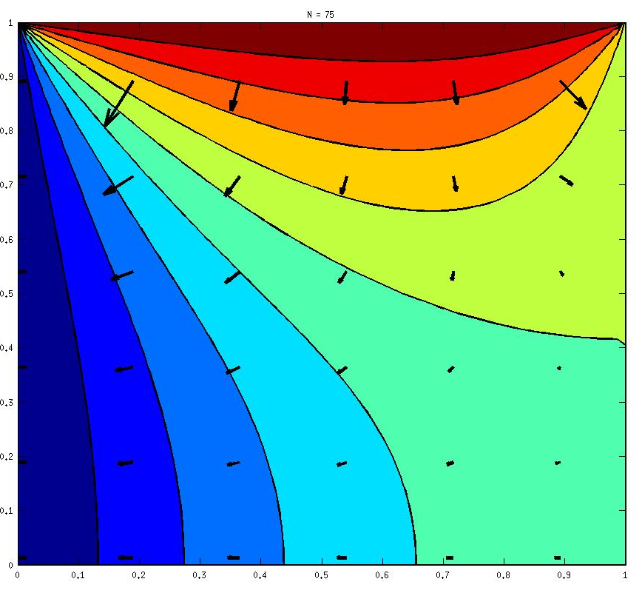
Modelización y Simulación Computacional de Materiales 2014
Resumen Guía 2
Ecuaciones Diferenciales en derivadas Parciales.
192.168.47.50/ApuntesModelizacion
http://www.tandar.cnea.gov.ar/~weht/

Slide 2
Ejercicio 1
Programación
Podemos entender que r es un vector con los índices que identifican a los grados de libertad incógnitas. En nuestro ejemplo del resorte, r = (2,3). s sería entonces el vector que recorre los índices de los grados de libertad vinculados, s = (1,4). Lenguajes de programación como Matlab, cualquier derivado de Fortran 90 o incluso Python pueden construir las matrices reducidas con la siguiente notación:
Kred = K (r , r) ;
Ks= K(s,:);
De forma que la implementación de la formula general es inmediata:
Ur = inv(K(r , r))*( Fr – K(r,s)*U(s));
Esto resolvera los desplazamientos desconocidos. Para resolver las fuerzas de vínculo:
Fs = K(s,:) U

Slide 3
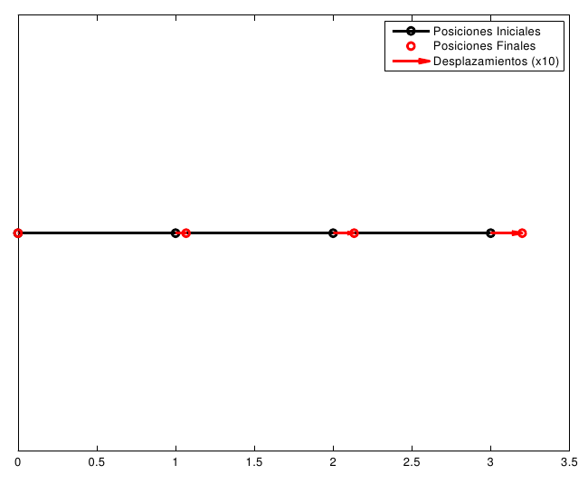
Ejercicio 1

Slide 4
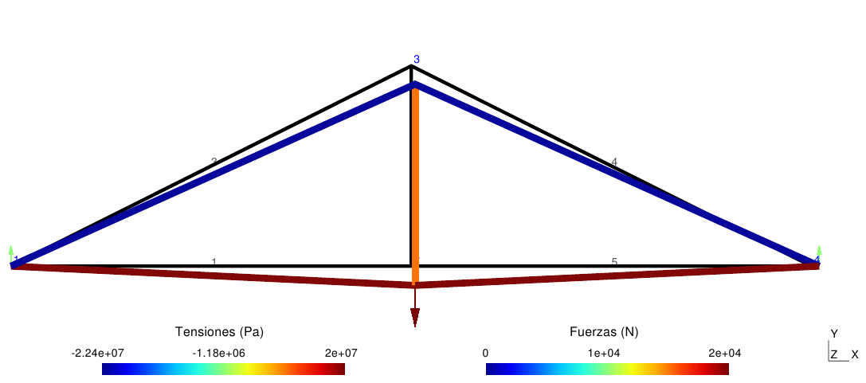
Ejercicio 2

Slide 5
Ejercicio 3

